Slide 1

Inteligencia Artificial
Alejandro Benitez

Slide 2
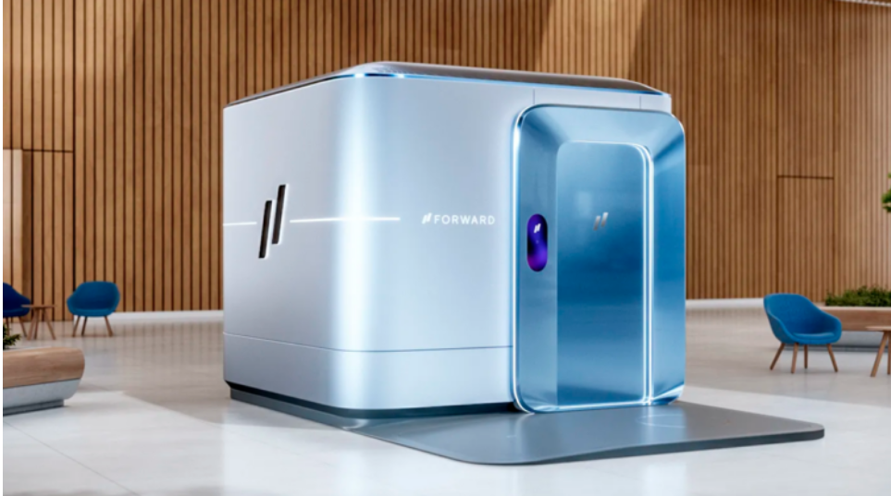
Inteligencia artificial
¿Adónde vamos?
opinion del orador

Slide 3
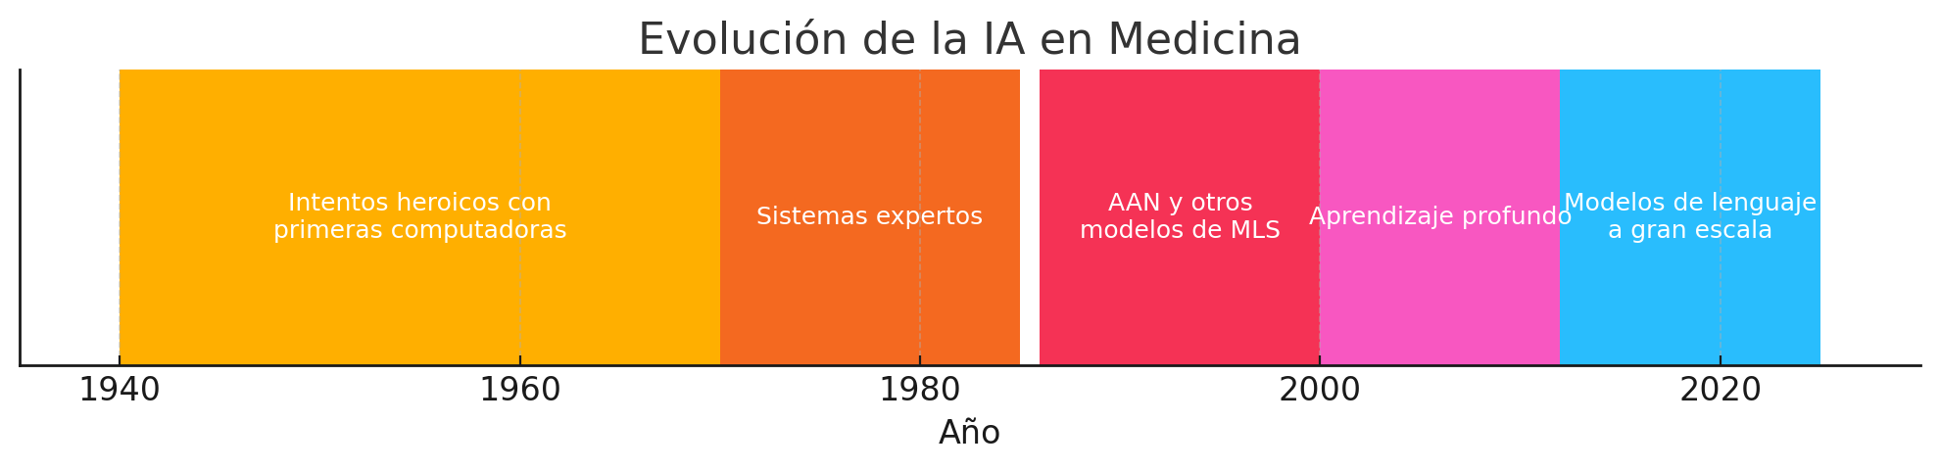
Inteligencia artificial
Simulaciones del funcionamiento de las neuronas.
Resolución de problemas médicos
Predicción diagnóstica y pronóstico a nivel individual.
Diagnóstico por imágenes
Comprensión y reconocimiento del lenguaje
Grossi E. Clin Exp Rheumatol. 2025;43:815–821.

Slide 4
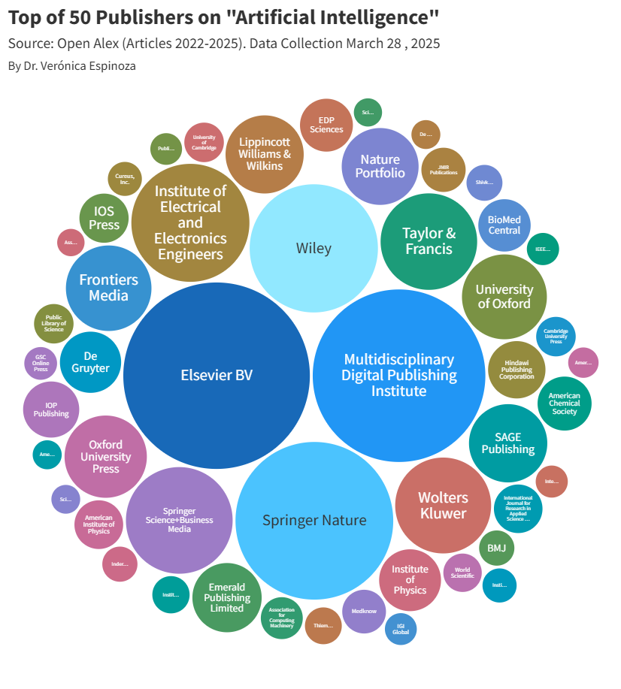
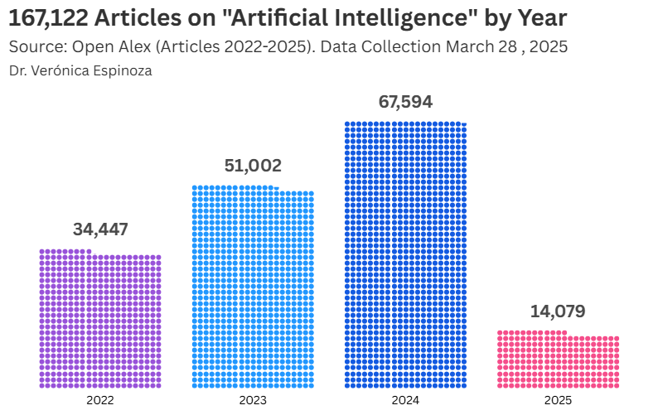
Inteligencia artificial
https://openalex.org/

Slide 5
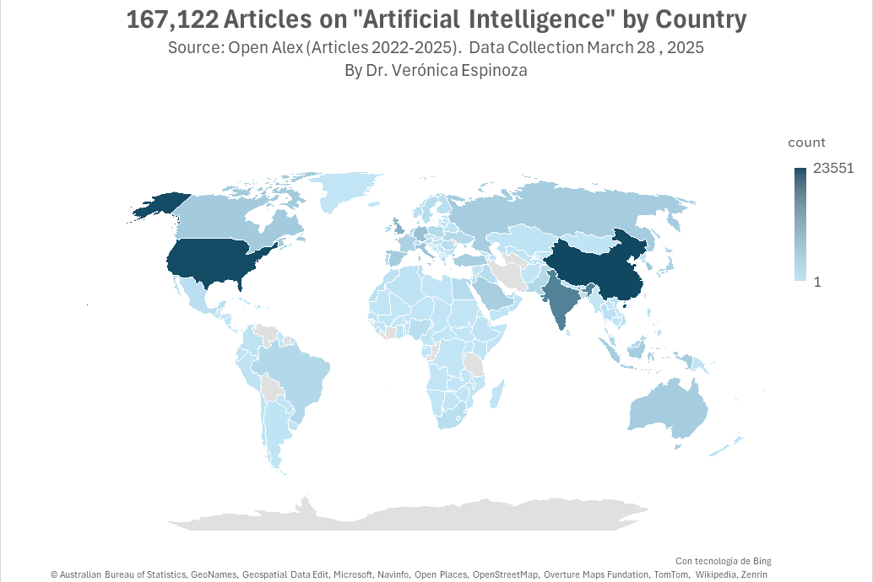
Inteligencia artificial
https://openalex.org/

Slide 6
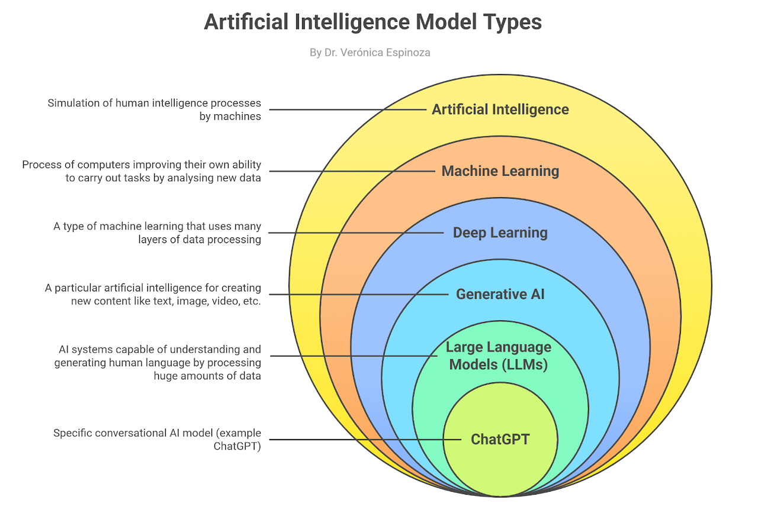
Inteligencia artificial
https://openalex.org/

Slide 7
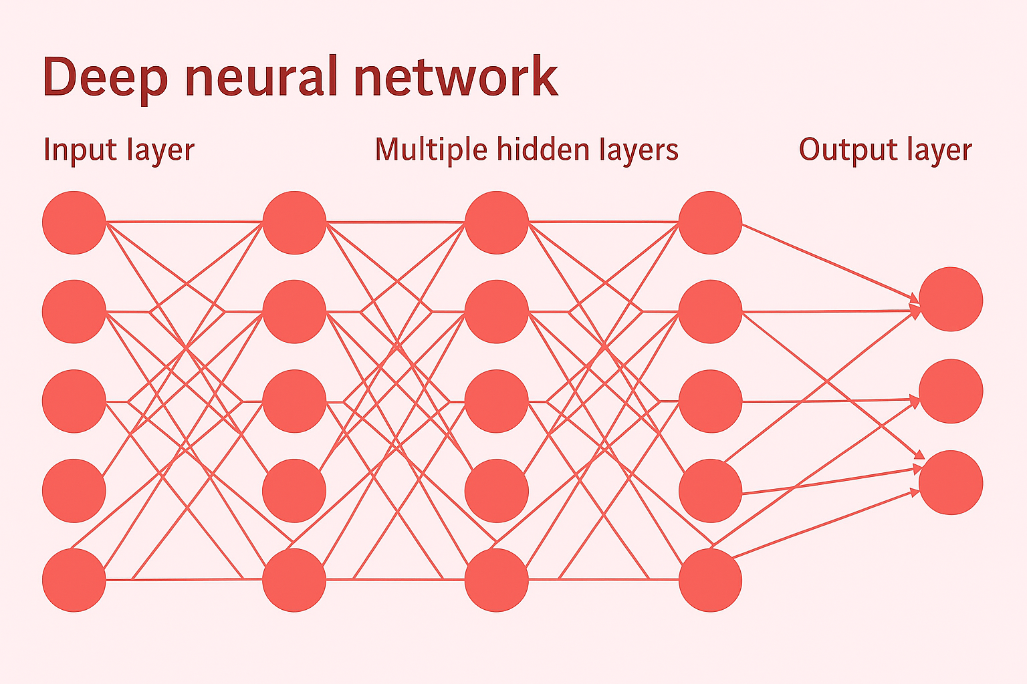
Inteligencia artificial

Slide 8

Transformers
Días de la semana:
Lunes → Martes → Miércoles → Jueves
Números secuenciales:
Uno → Dos → Tres → Cuatro
Meses del año:
enero → febrero → marzo → abril.
Estaciones del año:
primavera → verano → otoño → invierno.
Codificadora
Decodificadora
Crea una frase verosímil indistinguible de la respuesta humana.
Toma las palabras y las convierte en un código matemático que la computadora puede entender.
Toma el código y lo convierte otra vez en palabras que tengan sentido.
GPT
Red neuronal generativa preentrenada basada en transformers
Ashish Vaswan, 31st Conference on Neural Information Processing Systems (NIPS 2017), Long Beach, CA, USAi

Slide 9
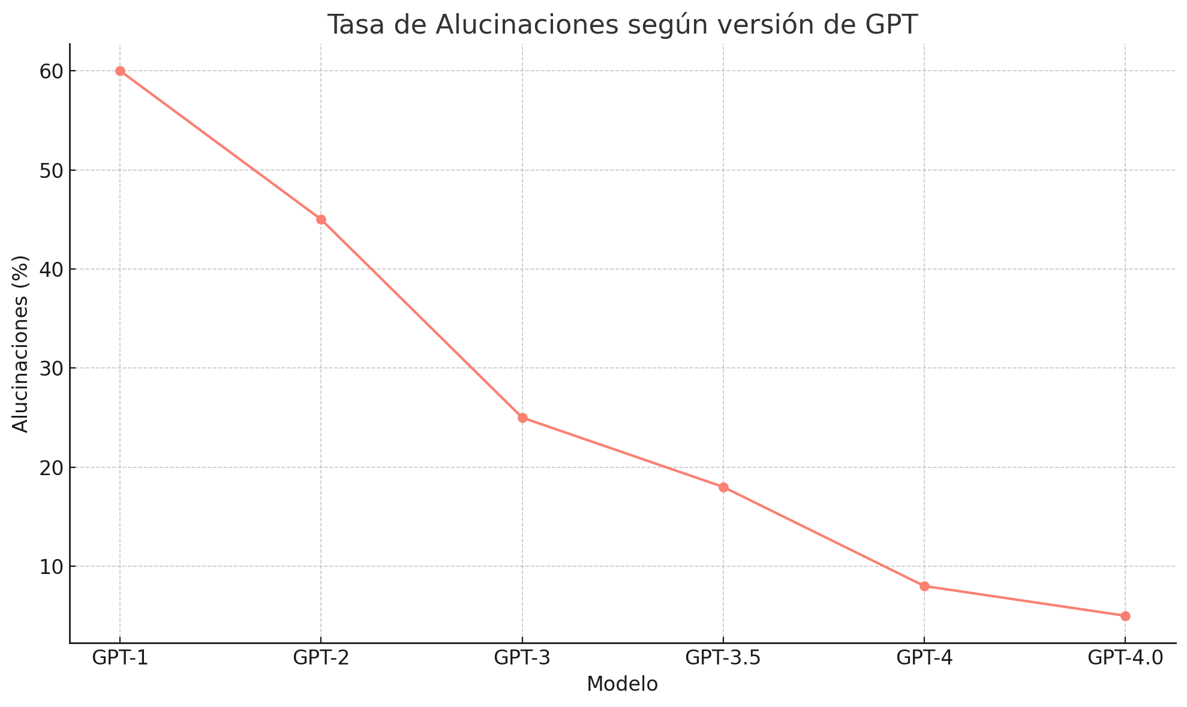
Alucinación
Las alucinaciones rondan el 5 % en benchmarks de conocimiento general y bajan a ~1–2 % en diálogo guiado.
Walters, M. E., & Wilder, B. (2024).. Journal of Medical Internet Research, 26, e53164.
ABC News Australia. (2025, March 20).

Slide 10




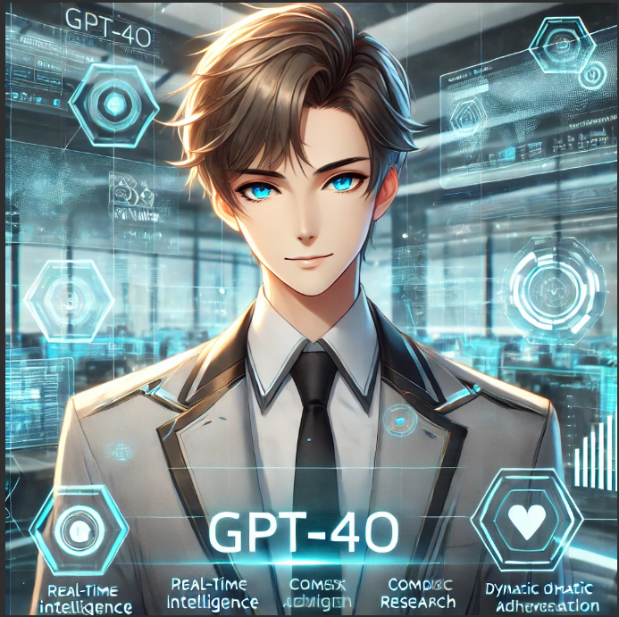
Inteligencia artificial
GPT-1
GPT-2
GPT-3
GPT-4
GPT-4o
Radford, A., Narasimhan, K., Salimans, T., & Sutskever, I. (2018)
adford, A., Wu, J., Child, R., Luan, D., Amodei, D., & Sutskever, I. (2019)
Brown, T. B., Mann, B., Ryder, N., Subbiah, M., Kaplan, J., Dhariwal, P.& Amodei, D. (2020).
OpenAI. (2022). ChatGPT: Optimizing Language Models for Dialogue.
OpenAI. (2023). GPT-4 Technical Report.
OpenAI. (2024). Introducing GPT-4o
2018
Arquitectura muy básica, entrenada con relativamente pocos parámetros (~117 M).
Tendía a inventar datos de forma frecuente: faltaba contexto y era muy literal.
2019
Creció a ~1 500 M de parámetros y aprendió a generar textos más coherentes.
Se redujeron algo las “alucinaciones” gracias a más corpus y mayor tamaño, pero seguía inventando hechos (especialmente en temas muy específicos).
2022
Con ~175 000 M de parámetros mejoró el razonamiento y la cobertura de información.
Las alucinaciones bajaron notablemente en preguntas generales (encuestas de benchmark muestran ~20–30 % de respuestas incorrectas en conocimiento factual), pero en dominios muy puntuales seguía fallando.
2023
Multimodal y más razonamiento; por debajo del 10 % en condiciones óptimas
2024
Similar a GPT-4, pero con ajustes de fine-tuning y mayor robustez en contexto largo.
Alucinaciones rondan el 5 % en benchmarks de conocimiento general y bajan a ~1–2 % en diálogo guiado
.

Slide 11
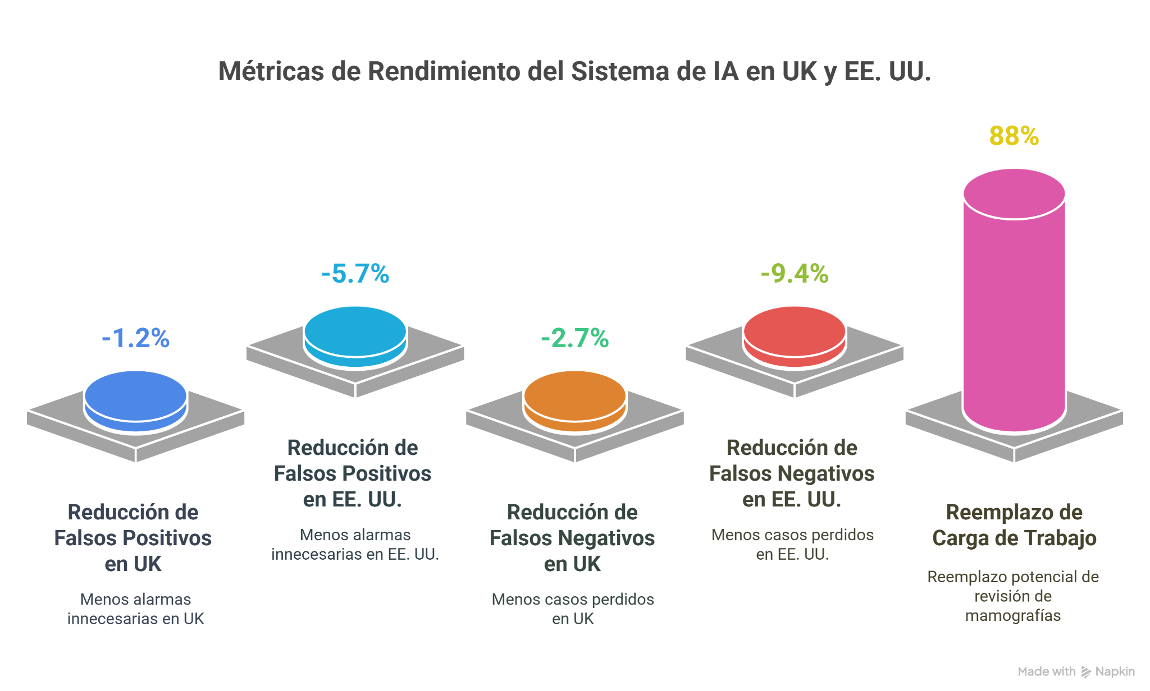
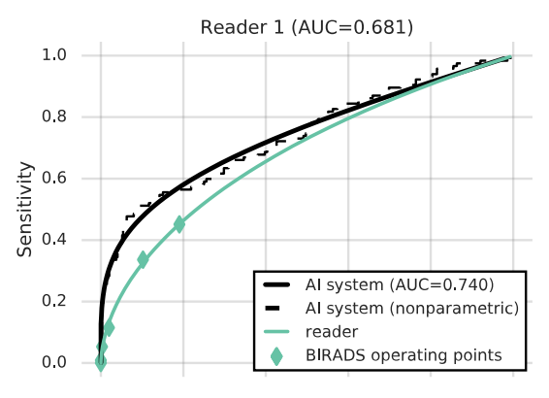
Impacto de la IA en la práctica médica
Diseño multicéntrico: Se usaron dos grandes cohortes, una del Reino Unido (n = 25.856 mujeres, tamizaje cada 3 años) y otra de EE. UU. (n = 3.097, tamizaje anual o bienal).
Se entrenó el modelo solo con datos del Reino Unido y, aun así, mejoró sensibilidad (+8,1 %) y especificidad (+3,5 %) al evaluarlo en EE. UU., lo que sugiere robustez frente a distintos protocolos y poblaciones.
McKinney SM, et al Nature. 2020 Jan 2;577(7788):89–94.

Slide 12
Impacto de la IA en la práctica médica
Campo médico | Efectividad de la IA | Efectividad de los médicos | Citación
Diagnóstico de enfermedades | Alta precisión en diagnósticos basados en imágenes (p. ej., mamografías, radiografías de tórax). | Precisión superior en diagnósticos complejos y matizados, como neurología y endocrinología. | (Takita et al., 2024) (McKinney et al., 2019) (Becker et al., 2022)
Tratamiento personalizado | Sobresale en optimizar dosificaciones de fármacos y planes de tratamiento basados en datos del paciente. | Mejor para traducir conocimientos estadísticos en planes centrados en el paciente, considerando valores individuales. | (Lee et al., 2021) (Srikannan, 2024)
Cirugía asistida por robot | Mejora la precisión y reduce el error humano en tareas repetitivas y de alta precisión. | Esencial para la toma de decisiones matizadas y la adaptabilidad en tiempo real en cirugías complejas. | (Hamam, 2024) (Popa et al., 2024) (Mehta, n.d.)

Slide 13
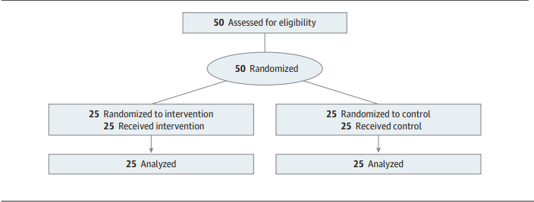
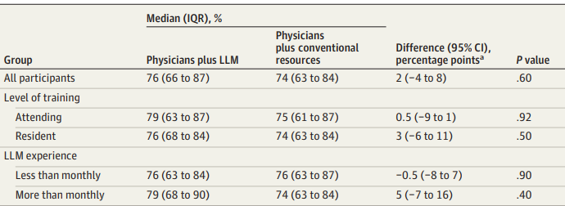
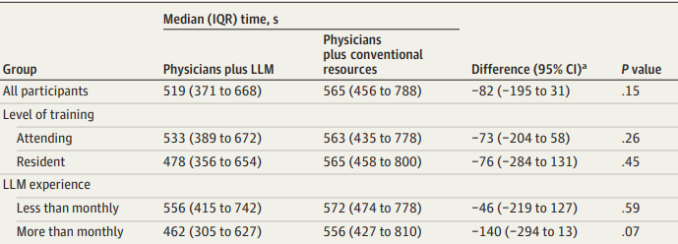
Comparación médico vs. LLM
Goh E,et al JAMA Netw Open. 2024 Oct 1;7(10):e2440969.

Slide 14

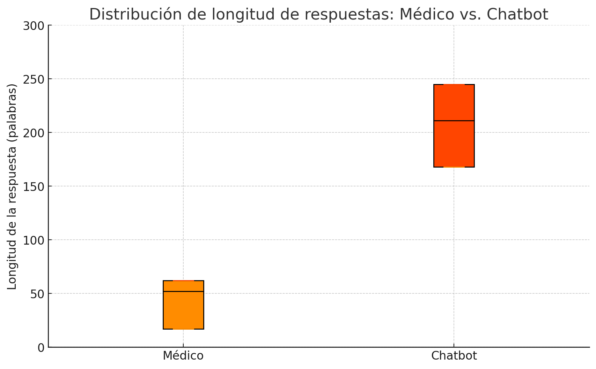
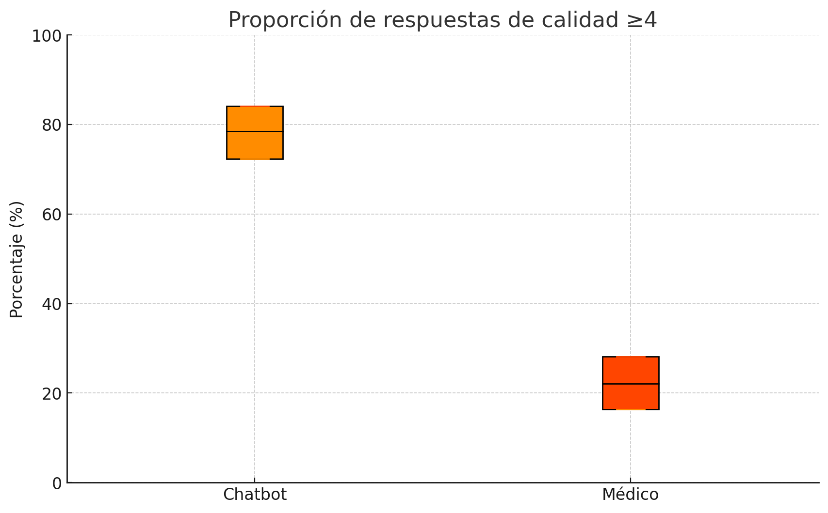
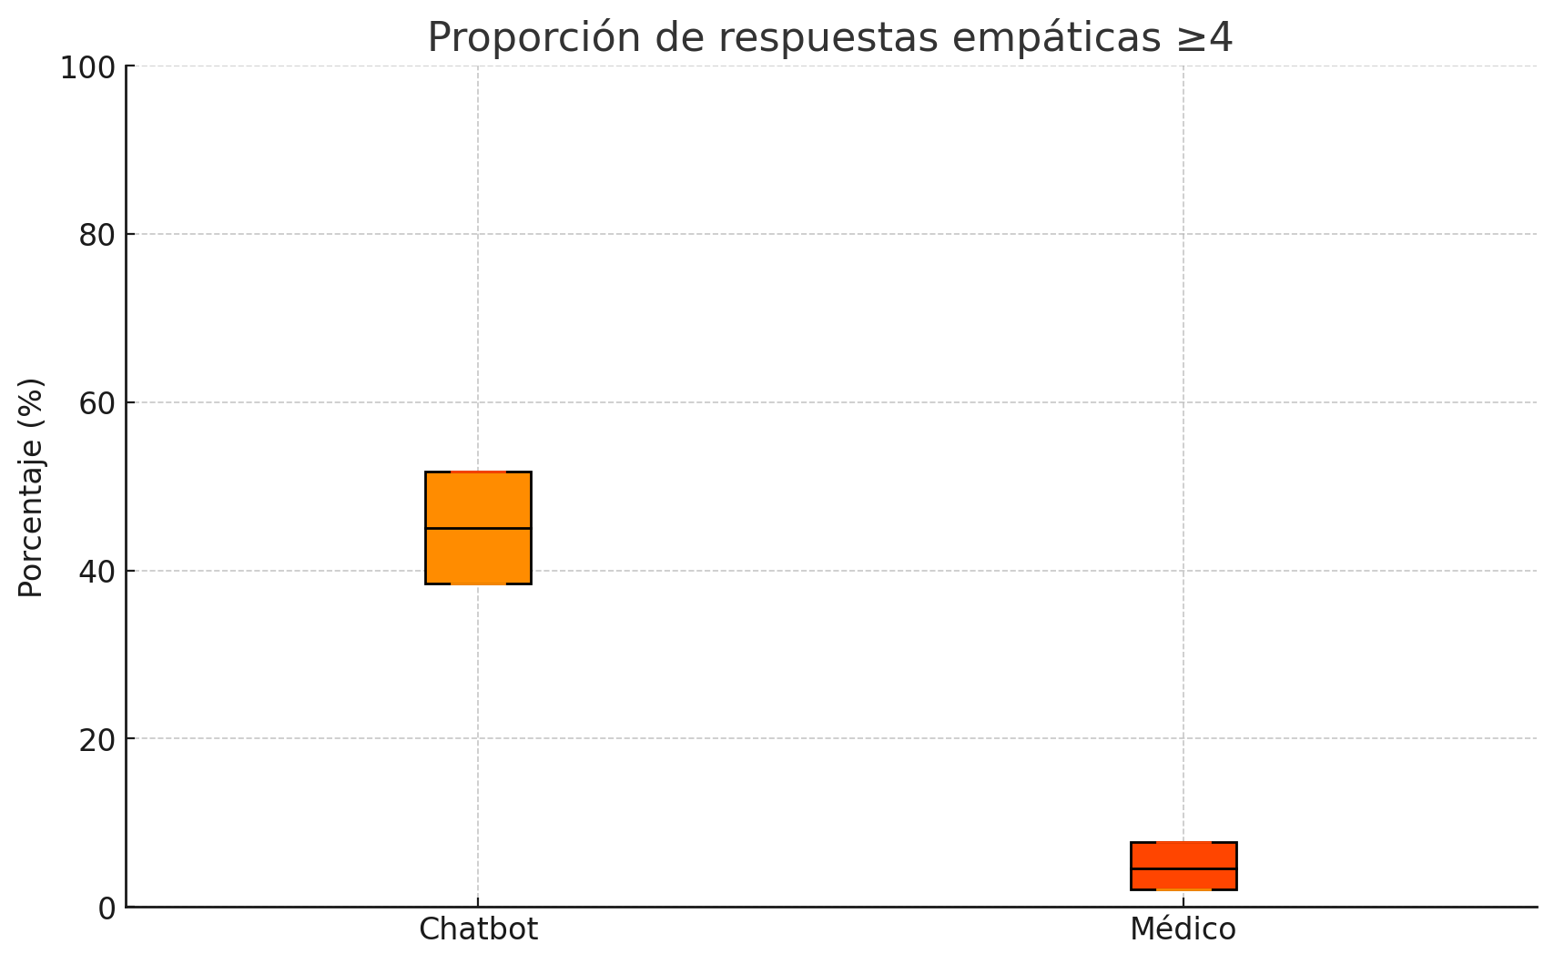
Impacto de la IA en la práctica médica
Evaluar la capacidad de un asistente chatbot de IA (ChatGPT), lanzado en noviembre de 2022, para ofrecer respuestas de calidad y empáticas a las preguntas de los pacientes.
Los evaluadores prefirieron las respuestas del chatbot sobre las de los médicos en un 78,6 % (IC del 95 %: 75,0 %–81,8 %) de las 585 evaluaciones.
Ayers JW, JAMA Intern Med. 2023 Jun 1;183(6):589-596.
Notes:
Se realizo un estudio comparando el funcionamiento de un chat bot vs medicos qué daban respuestas a pacientes en redit . las respuestas fueron evaluadas por investigadores de manera anonimizada. y gano el chat

Slide 15



Riesgos de la utilización de IA en el cuidado de la salud
Privacidad de datos
Para integrar IA en salud con responsabilidad, necesitamos marcos éticos dinámicos, co-creados por expertos en ética, desarrolladores de IA y profesionales sanitarios.
Reproducción de sesgos
Transparencia de procesos
Abujaber, A. A., & Nashwan, A. J. (2024). Journal of Methodology, 14(3)
Galiana, et al(2024). Revista Clinica Espanola.
Sokolchik, V., & Razuvanov, A. I. (2024). H

Slide 16
OMS – “Ethics and Governance of AI for Health”
Publicado por la Organización Mundial de la Salud el 28 de junio de 2021 Organización Mundial de la Salud.
UE – Ley de Inteligencia Artificial (AI Act)
• Adoptada formalmente por el Consejo Europeo el 21 de mayo de 2024 artificialintelligenceact.eu.
• Publicada en el Diario Oficial de la UE el 12 de julio de 2024 artificialintelligenceact.eu.
• Entrada en vigor el 1 de agosto de 2024 artificialintelligenceact.eu.
FDA (EE. UU.) – AI/ML Action Plan
Anunciado por la Food and Drug Administration el 12 de enero de 2021 U.S. Food and Drug Administration.
AMA – “Principles for AI Development, Deployment & Use”
Publicada por la American Medical Association el 28 de noviembre de 2023 American Medical Association.
U.S. Food and Drug Administration. Artificial Intelligence/Machine Learning (AI/ML)–Based Software as a Medical Device Action Plan. Silver Spring, MD: FDA; 2021 Jan 12. Disponible en: https://www.fda.gov/media/145022/download
World Health Organization. Ethics & governance of artificial intelligence for health. Ginebra: OMS; 2021 Jun 28
American Medical Association. AMA Principles for AI Development, Deployment & Use. Chicago, IL: AMA; 2023 Nov 28.
Geneva Declaration for Responsible Artificial Intelligence. AI for Good Summit; 2024 Jun; Ginebra, Suiza.
Regulation (EU) 2024/350 of the European Parliament and of the Council of 21 May 2024 on artificial intelligence and amending certain union legislative acts. Official Journal of the European Union. L ___; 12 Jul 2024.
Declaración de Ginebra para IA Responsable
Aún no cuenta con una fecha de lanzamiento oficial única, ya que se firmó como parte de un consorcio académico-industrial en distintos encuentros de 2024 (p. ej. en el AI for Good Summit en Ginebra). Si precisás una fecha concreta, podemos profundizar en cada coalición participante.
Notes:
Se realizo un estudio comparando el funcionamiento de un chat bot vs medicos qué daban respuestas a pacientes en redit . las respuestas fueron evaluadas por investigadores de manera anonimizada. y gano el chat

Slide 17
Prompting
Específico
Contexto
Tono y estilo
Estructura
Marcar lo que no quiero.
Variaciones
Itera y refina.
Resumime en 3 viñetas los criterios de clasificación de la artritis reumatoidea según ACR/EULAR 2010
¿Para quién es? (“para un congreso de reumatología”)
– ¿Con qué detalle? (“nivel de experto, incluyendo referencias”)
– ¿Formato? (“tabla, bullet-points, infografía, código SQL…”)
Profesional, coloquial, académico, amigable, en castellano rioplatense…
– “Usá un tono coloquial con acento argentino y términos médicos precisos”.
“Quiero: 1) introducción breve,
2) Desarrollo en tres apartados,
3) Conclusión con recomendaciones”.
“Sin palabras rebuscadas.”
“No incluyas citas completas, solo el título y autor”.
“Dame dos versiones: una breve y otra detallada.”
"Muéstrame el mismo resultado en formato tabla y en párrafos".
Lanza tu prompt inicial.
Evaluá la respuesta: ¿Falta algo? ¿Qué puedes aclarar?
Vuelve a pedir “más detalle en tal sección” o “simplifícalo” según necesites.
OpenAI. OpenAI Cookbook: Prompt Engineering Guide [Internet]. GitHub; 2023 [cited 2025 May 18]

Slide 18
1. **Especificidad**
- Objetivo: Evaluar eficacia clínica, seguridad y calidad de vida en pacientes con artritis psoriásica bajo secukinumab.
- Población: adultos de 18–65 años, con diagnóstico confirmado según CASPAR, sin tratamiento previo con biológicos.
2. **Contextualización**
- Audiencia: reumatólogos que presentarán los resultados en el Congreso Argentino de Reumatología 2025.
- Nivel de detalle: nivel experto, incluyendo referencias bibliográficas recientes (últimos 5 años).
- Formato de salida: esquema estructurado en secciones (introducción, metodología, resultados esperados, discusión, conclusiones).
3. **Tono y estilo**
- Lenguaje médico técnico de alto nivel
4. **Estructura**
1. Título del estudio y resumen ejecutivo
2. Introducción y justificación (por qué secukinumab en PsA)
3. Diseño del estudio (tipo, randomización, cegamiento)
4. Población y criterios de inclusión/exclusión
5. Intervención y esquema de dosificación
6. Variables primarias y secundarias
7. Análisis estadístico planificado
8. Cronograma y procedimientos de monitoreo
9. Consideraciones éticas y consentimientos
10. Bibliografía clave
opinion del orador
Notes:
Se realizo un estudio comparando el funcionamiento de un chat bot vs medicos qué daban respuestas a pacientes en redit . las respuestas fueron evaluadas por investigadores de manera anonimizada. y gano el chat

Slide 19
5. **Solicitar variaciones**
- Dame **dos versiones** del protocolo:
a) **Versión breve** (1 página) para comité de ética.
b) **Versión detallada** (5–7 páginas) para publicación en revista.
6. **Lo que NO incluyas**
- No uses acrónimos sin definirlos.
- Nada de párrafos excesivamente largos: máximo 5 líneas por apartado.
7. **Iteración y refinamiento**
- Si te falta algún dato o querés aclarar algo, preguntame antes de completar cada sección.
Renombrar conversaciones
Identidad
si creamos un proyecto
Sistema
Si le damos instrucciones
Sistema entrenado
opinion del orador
Notes:
Se realizo un estudio comparando el funcionamiento de un chat bot vs medicos qué daban respuestas a pacientes en redit . las respuestas fueron evaluadas por investigadores de manera anonimizada. y gano el chat

Slide 20
Muchas gracias

